Slide 1
Bucket Sort
Авторы:
Гафаров Тимур 11-401
Марданов Самир 11-401
Котельников Антон 11-401

Slide 2
Алгоритм сортировки блоков (bucket sort) не имеет одного конкретного "создателя". Он был разработан и изучен многими исследователями в области алгоритмов.

Slide 3
Принцип работы
Для карманной сортировки нужно разбить элементы массива входных данных на k блоков (карманов, корзин). Далее каждый из таких блоков сортируется либо другой сортировкой, либо рекурсивно тем же методом разбиения. После сортировок внутри каждых блоков данные записываются в массив в порядке разбиения на блоки. При этом нужно учитывать, что данная сортировка работает только в том случае, если разбиение на блоки производится таким образом, чтобы элементы каждого следующего блока были больше предыдущего.
Карманная сортировка сильно деградирует при большом количестве мало отличных элементов (большинство элементов попадёт в одну корзину). Поэтому такой тип сортировки использовать, когда велика вероятность того, что числа редко повторяются (например, последовательность случайных чисел).

Slide 4
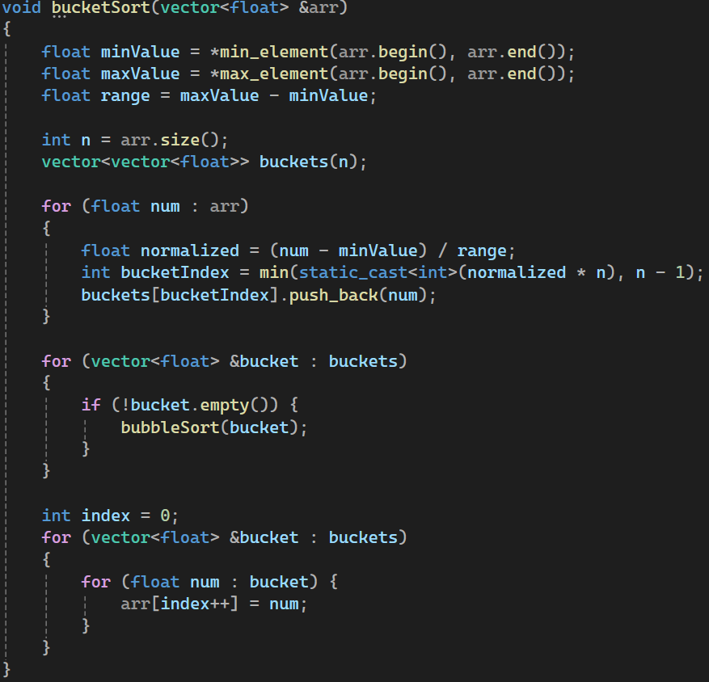
Реализация

Slide 5
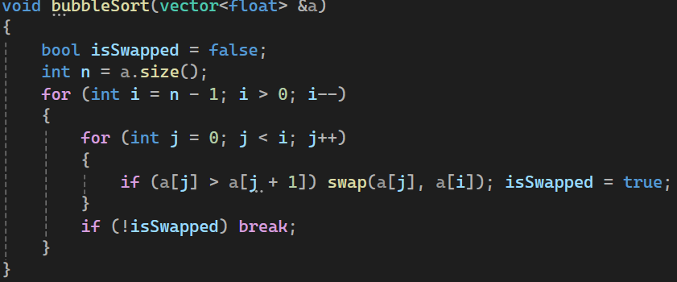
Вспомогательная сортировка

Slide 6
Преимущества:
Высокая скорость:
При хорошем распределении элементов по блокам, может иметь среднюю и лучшую временную сложность O(n + k), где n - количество элементов, а k - количество блоков.
Простота:
Алгоритм относительно легко понять и реализовать.
Недостатки:
Необходимость дополнительной памяти:
Для хранения блоков требуется дополнительное пространство, что делает его менее эффективным в условиях ограниченной памяти.
Худшая временная сложность:
В худшем случае (например, при плохом распределении элементов), может иметь временную сложность O(n²), что сравнимо с менее эффективными алгоритмами сортировки.

